Slide 1

Strategický management
Pavel Kološ
pavel.kolos@mvso.cz

Slide 2
Vyučující
Ing. Pavel Kološ, Ph.D.
pavel.kolos@mvso.cz
MS Teams

Slide 3
Okruhy předmětu
Strategický management
  Úvod do problematiky
  Proces strategického managementu
Strategické myšlení
  Manažerská optika vs. Optika psychologie
Strategické analýzy
  Analýzy vnějšího a vnitřního prostředí
Strategie
  Strategická roadmapa
Business model
Konkurenční výhoda

Slide 4
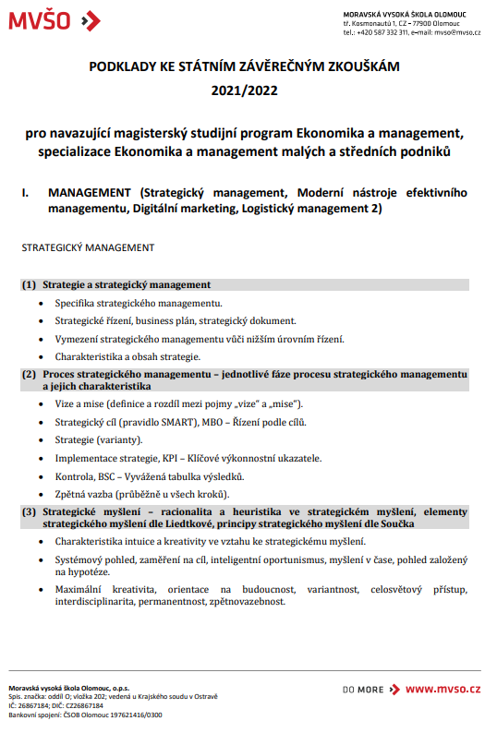
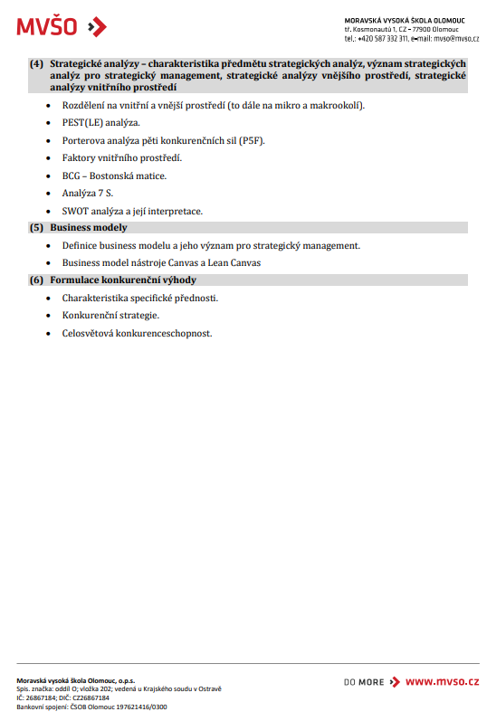

Slide 5
1. Strategie a strategický management
Specifika strategického managementu
Strategické řízení, business plán, strategický dokument
Vymezení strategického managementu vůči nižším úrovním řízení
Charakteristika a obsah strategie

Slide 6
Základní pojmy
Mise (poslání), vize (čeho chceme dosáhnout)
Strategie
Strategický management/strategické řízení
Strategická analýza
Cíle,KPI
Konkurenční výhoda

Slide 7
Tvorba strategie je proces
Strategická analýza
- Vnitřní x vnější prostředí
Tvorba strategie
Budoucí stav
(Strategie
KPI)
Aktuální stav (mise, vize)
Konkurenceschopnost

Slide 8
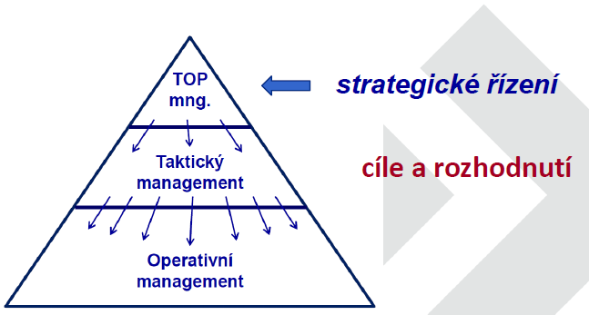
Specifika strategického managementu

Slide 9
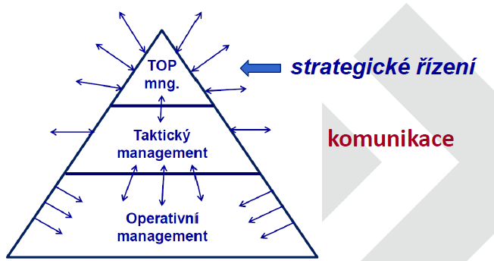
Specifika strategického managementu

Slide 10
Specifika strategického managementu
Časový posun důsledků rozhodnutí
Nevratnost času
Neznámá budoucnost (ekonomická, politická situace, covid,..)
Změny v průběhu realizace strategie
Působení celosvětového okolí
Rozdíl v efektivnosti
Strategické řízení je nikdy nekončící proces

Slide 11
Strategický management
Proces implementace strategie do podniku
Zabývá se neustálou aktualizací strategie a systematickou udržitelností podniku
Nejdůležitější úkol top managementu
Vyžaduje vynalézavost, rychlost, znalosti fantazii, disciplínu a schopnosti učit se a měnit se

Slide 12
Strategie
Připravenost firmy na budoucnost
Cesta k dosažení firemních cílů, vyplývající z mise a vize firmy
Vymezuje činnosti vedoucí k naplnění cílů
Vymezuje základní formy konkurenčního boje
Koordinuje základní manažerské úkoly na všech úrovních

Slide 13
Strategie
Definuje dlouhodobý rámec firmy, který:
  Sjednocuje ve firmě její hlavní cíle, priority a aktivity
  Přizpůsobuje zdroje firmy měnícímu se okolí (zejména požadavkům zákazníků)
  Uspokojuje očekávání zainteresovaných skupin (akcionářů, majitelů, ..)

Slide 14
Strategie
Neexistuje dobrá nebo špatná strategie
Je buď úspěšná nebo neúspěšná
  Každý podnik, podnikatel definuje úspěch jinak!
Je měřitelná – pomocí KPI´s
Je potřeba neustále aktualizovat strategii na úrovni top managementu

Slide 15
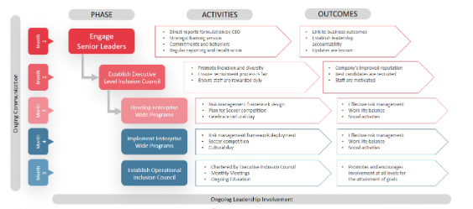
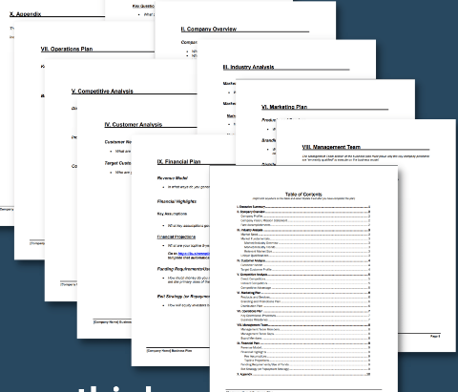
Strategie
Tradiční vs. Agilní přístup

Slide 16
Pokud v podniku chybí strategie
Pak se neustále hasí operativa a nestíhá se (není cesta, není cíl)
Neustále jsme překvapeni (změny vnějšího okolí)
Rozpor mezi realitou a prohlášeními top managementu
Neefektivně se využívají zdroje
Špatně se komunikuje

Slide 17
Business plán
Podnikatelský plán, obchodní plán
Dokument, který popisuje základní smysl existence firmy, dlouhodobý cíl a cestu k jeho dosažení
Objasňuje podnikatelský záměr ve vztahu ke konkurenci a potřebným finančním prostředkům
Jedná se o podklad pro úspěšné podnikání

Slide 18

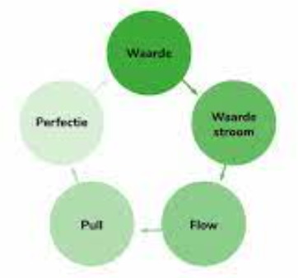
Business plán
Může mít 3 formy:
  Jednoduchá forma – pár vět až 1 stránka
  Složitější forma – svazek o více stranách popisující a vysvětlující vše o záměrech, cílech, konkurenci atd.
  Grafická forma – diagram nebo schéma

Slide 19
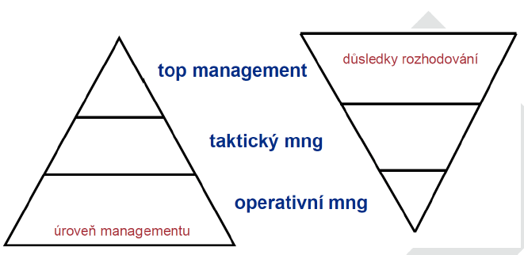
Úrovně řízení v podniku

Slide 20
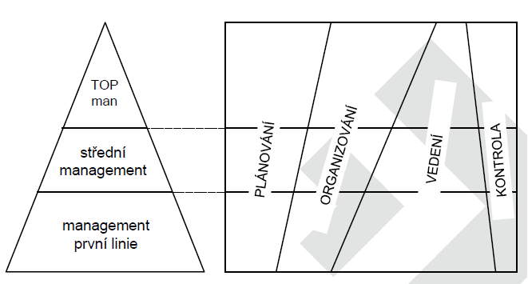

Slide 21
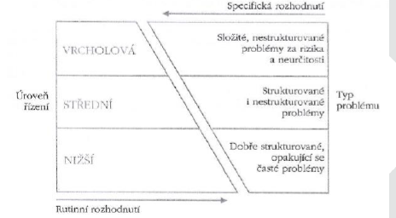
Typy manažerských rozhodnutí
Rutinní / specifická

Slide 22
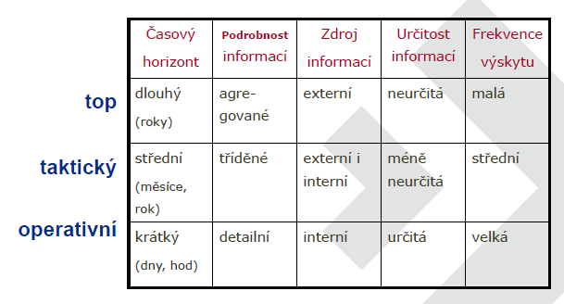
Klíčové aspekty dle úrovně řízení

Slide 23
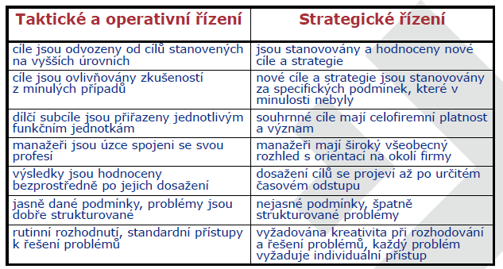
Další aspekty dle úrovně řízení

Slide 24
Princip vědomí práce s rizikem
Budoucnost = nejistota = riziko
Nutnost diferenciace rizika
  Investice
  Diverzifikace portfolia produktů a služeb
  Orientace na různé segmenty trhu

Slide 25
2. Proces strategického managementu – jednotlivé fáze procesu strategického managmentu
Vize a mise
Strategický cíl (pravidlo SMART, MBO – řízení podle cílů)
Strategie (varianty)
Implementace strategie, KPI
Kontrola, BSC – vyvážená tabulka výsledků
Zpětná vazba

Slide 26
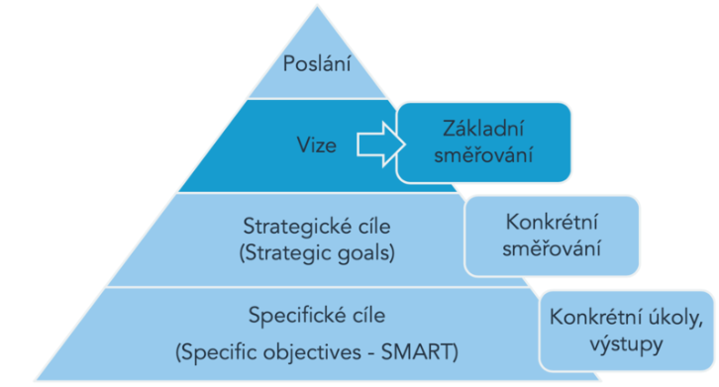

Slide 27
Mise
Je poslání podniku
Způsob, jakým se firma snaží naplňovat to, čeho chce dosáhnout
Př. HAO: Uspokojovat požadavky zákazníka tím, že budeme dodávat výrobky v požadované kvalitě, za požadovanou cenu a plánovaných termínech

Slide 28
Vize
Je cíl, k jehož naplnění směřuje veškerá činnost firmy
Jedná se o konkrétní a jasné představy o budoucím stavu firmy
Čeho chce firma dosáhnout
Př. HAO: Být dodavatelem č.1 pro Honeywell motory

Slide 29
Stanovení cílů podniku
Každý podnik směřuje k určitým cílům
  Krátkodobé (týdny, měsíce)
  Střednědobé (rok)
  Dlouhodobé (3 roky +)
Bez cíle není cesta
Je důležité ctít základní pravidla pro stanovení cílů

Slide 30
SMART cíl
Každý cíl, musí být SMART
S – specifický
M – měřitelný
A – akceptovatelný
R – realistický a relevantní
T – časově ohraničený

Slide 31
Řízení cílů dle MBO
MBO – management by objectives
Metoda orientovaná na výsledek, namísto na způsob jeho dosažení
  Results-oriented vs detail-oriented
Jedná se tedy o metodu, která je založená na stanovení cílů a vyhodnocení jejich dosažení

Slide 32
MBO v praxi
Důraz na výsledek
Větší volnost k realizaci cílů (na úrovni managementu i řadových pracovníků) – převládá makromanagement
Vyžaduje vyšší pravomoce a odpovědnosti
Velký důraz na manažerskou práci ve směřování týmů za dosažením stanovených cílů

Slide 33
Varianty
Ofenzivní x defenzivní
Orientovaná na výsledky x orientovaná na detail
Krátkodobá x střednědobá x dlouhodobá
Data oriented x people oriented

Slide 34
Implementace strategie
Rozumíme plnění mise, postupné naplňování vize a dosahování strategických cílů
Všichni zaměstnanci se podílí na implementaci strategie
Všechny aktivity musí být v souladu se strategií podniku
Princip:
  Systematičnost (procesy)
  Vlídnost (pomoc, motivace, stimulace)
  Neúprosnost (tlak na dosažení cílů)

Slide 35
Strategické cíle
Jsou měřitelné – KPI
Key performance indicator / klíčový ukazatel výkonnosti
Př.
  Finanční výsledek (min.zisk, max.ztráta)
  Včasnost dodávek
  Počet reklamací
  Počet úrazů
  Nekvalita
  Nárůst výroby oproti minulému roku (YoY)
  Počet ks prodaného zboží (př. Aut, motorů, mobilů)
  Investice a jejich implementace/návratnost

Slide 36
Kontrola - BSC
Balance scorecard je systém strategického řízení a měření výkonnosti organizace vyvinutý v 90.letech 20.stol (R.Kaplan, D.Norton)
Základem je stanovení vyváženého systému vzájemně propojených ukazatelů výkonnosti (KPI´s)
Metoda pomáhá stanovit vyvážení strategických cílů a ty převést do specifických dílčích cílů, včetně ukazatelů a metrik a při jejich realizaci měřit výkonnost organizace
Princip vyváženosti

Slide 37
4 perspektivy BSC
Finanční perspektiva
Zákaznická perspektiva
Procesní perspektiva
Učení se a růst

Slide 38
Zpětná vazba
Je specifický pohled na dění v reálném světě podniku
  Externí x interní
  Zákazníků
  Dodavatelů
  Zaměstnanců
  Partnerů/dcečinných/sesterských firem
  Konkurence
  Audit (externí x interní)
  Data (IOT), Český statistický úřad

Slide 39
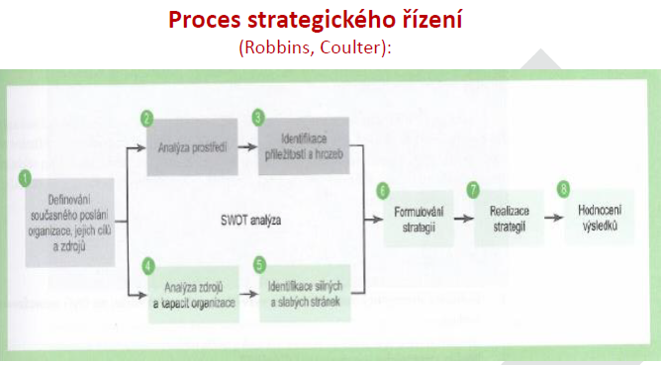
Proces strategického řízení

Slide 40
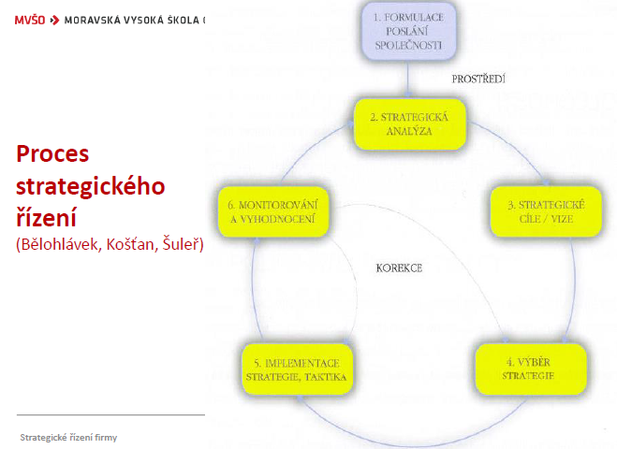

Slide 41
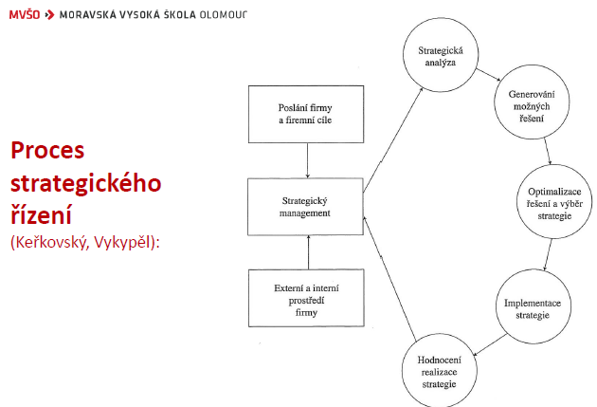

Slide 42
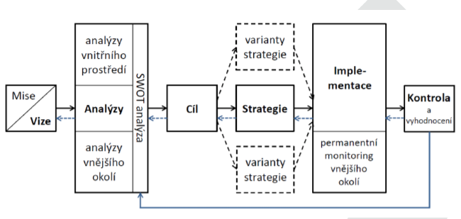
MVŠO model

Slide 43
MVŠO model
Mise, vize
Analýzy
  Analýza vnějšího okolí (PEST, PESTE, SLEPT)
  Zdrojů a kapacit organizace
  Identifikace příležitostí a hrozeb ve vnějším prostředí
  Identifikace silných a slabých stránek ve vnitřním prostředí organizace
Cíl/Cíle
Strategie

Slide 44
Dosažení cíle – realizace strategie
  Procesem
    Hlavní firemní proces (př. Výroba)
    Vedlejším firemním procesem (marketing a další podpůrné procesy)
  Portfoliem projektů (projekty, programy)
  Kombinace
Neustálá aktualizace strategie a cílů (dle plánovacího období)

Slide 45
Funkční strategie
Strategie řízení jednotlivých SBU (strategic business unit) podniku
Tradiční vs. Agilní
Př.:
  Výroba
  Marketing
  ŘLZ
  Výzkum a vývoj
  Kvalita
  IT

Slide 46
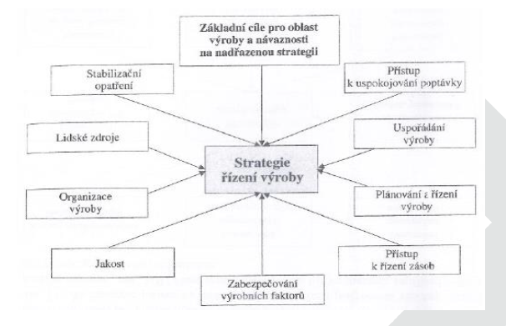

Slide 47
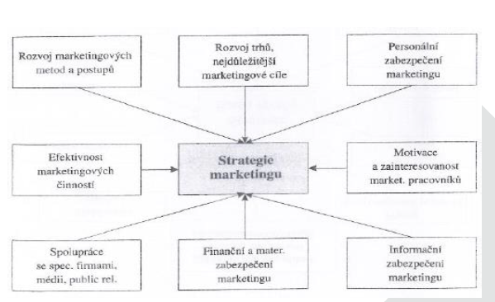

Slide 48
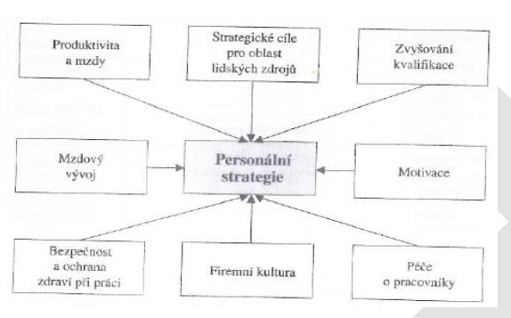

Slide 49
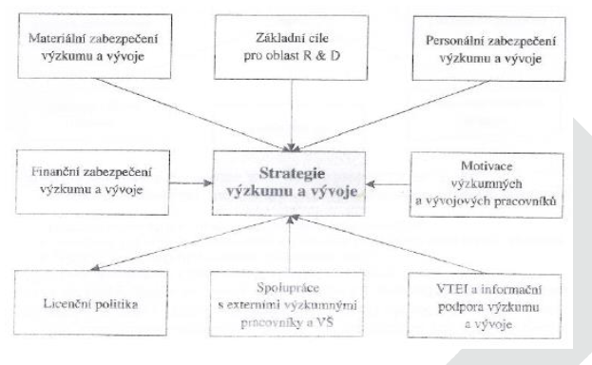

Slide 50
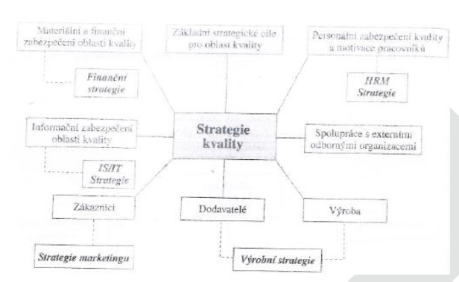

Slide 51
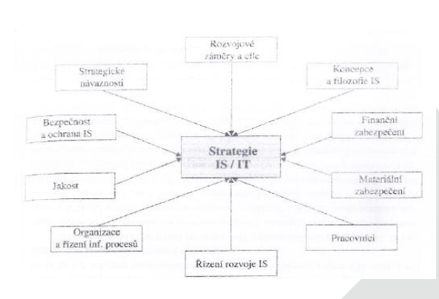

Slide 52
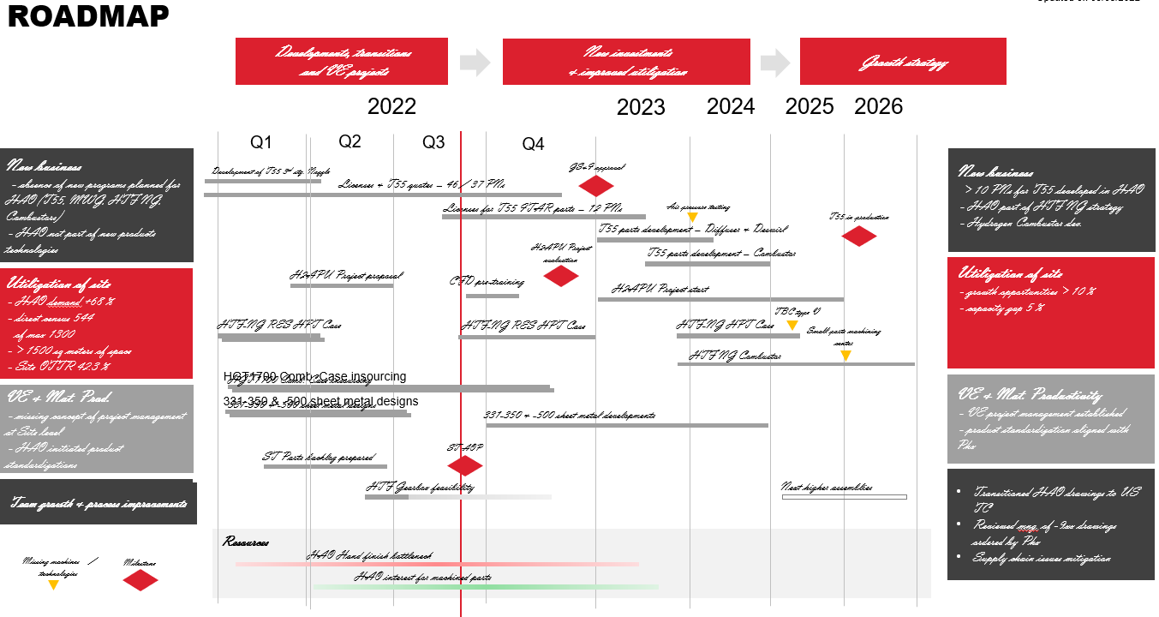
Roadmapa

Slide 53
3. Strategické myšlení – racionalita a heuristika ve strategickém myšlení , elementy strategického myšlení
Charakteristika intuice a kreativity ve vztahu ke strategickému řízení
Systémový pohled, zaměření na cíl, inteligentní oportunismus, myšlení v čase, pohled založený na hypotéze
Maximální kreativita, orientace na budoucnost, variantnost, celosvětový přístup, interdisciplinarita, permanentnost, zpětnovazebnost

Slide 54
Intuice – pocit, citění, rozhodnutí na základě pocitů, ne dat či jiných podkladů
  Heuristika – řešení na odhadu, intuici nebo zdravém rozumu
Kreativita – schopnost tvořit, objevovat
Racionalita – rozum, rozhodování na základě dat/podkladů

Slide 55
Strategické myšlení
Uplatňuje se při řešení strategických úkolů, ve výběru metod řešení a jejich implementaci
Jednotlivé principy se navzájem doplňují a překrývají
  Množství variant
  Různá omezení
  Řada proměnných
  11 principů dle součka

Slide 56
Princip permanentnosti
Strategické řízení je nikdy nekončící proces
  Změny okolí
  Zpětná vazba
  Vývoj poznatků a technologií
  Změny uvnitř firmy
Metoda signálních bodů
  Stanovení faktorů ovlivňujících strategii
  V případě významné odchylky od předpokládaného vývoje – signální bod (prostor pro rozhodnutí, jak pokračovat dále)
Klouzavé plánování
  Pravidelná aktualizace po předem vymezeném období (neustále zpřesňování a reakce na okolí)

Slide 57
Princip systémového myšlení
Myšlení v celosvětovém měřítku
Chápání jevů komplexně (uvnitř i vně firmy)
Vnímání souvislostí
Vnímání důsledků svých rozhodnutí v širokém kontextu
Jednotlivé problémy je potřeba řešit jako celek
Práce s informacemi, rozhodovací procesy

Slide 58
Princip interdisciplinárního myšlení
Poznatky a metody různých vědních oborů
Mezioborové souvislosti
Nové náměty, způsoby řešení problémů (benchmarking, VaV,..)
Odstranění provozní slepoty
Týmová spolupráce, koordinace
inovace

Slide 59
Princip tvůrčího způsobu myšlení
Učící firma – rostoucí firma
Neustálé zlepšování (př. Kaizen)
Nové náměty, nápady – revoluční myšlenky
Pozitivní přístup – nic není nemožné

Slide 60
Princip syntézy exaktního a intuitivního myšlení
Prognózy budoucnosti
  Intuice + statistika
  Tvořivé myšlení (brainstorming) + ekonomicko-matematické metody
Práce s daty

Slide 61
Princip myšlení v čase
Nutnost orientace na budoucnost
Nutnost úspory času (omezení plýtvání)
Synchronizace strategických operací
  Př. Průmysl 4.0 – nejdříve zeštíhlit proces, poté robotizovat (ať nechodí robot zbytečně do schodů)

Slide 62
Princip zpětnovazebního myšlení
Práce se zpětnou vazbou vnitřního okolí (zaměstnanci)
Práce se zpětnou vazbou vnějšího okolí (zákazníci)

Slide 63
Princip orientace na špičkové výsledky
Být nejlepší v tom, co děláme

Slide 64
Princip koncetrace
Soustředění se na nejdůležitější aspekty a využití všech dostupných zdrojů
Paretovo pravidlo 80/20
  20% aktivit má za následek 80% výsledného efektu

Slide 65
Princip etiky myšlení
Důraz na spolehlivost, solidnost, důslednost v plnění závazků, ochota přizpůsobit se potřebám obchodních partnerů
  Spokojený zaměstnanec, spokojený zákazník, dobré jméno firmy

Slide 66
4. Strategické analýzy – charakteristika předmětu strategických analýz, význam strategických analýz pro strategický management, konkrétní analýzy
Rozdělení na vnitřní a vnější prostředí podniku
PEST(L)E analýza
Porterova analýza pěti konkurenčních sil
Faktory vnitřního prostředí
Bostonská matice (BCG)
Analýza 7S
SWOT analýza a její interpretace

Slide 67
Strategická analýza
Je proces strategického řízení, který umožňuje podniku lépe poznat a pochopit své vnější a vnitřní prostředí a definovat pak strategii a cíle podniku
Jinými slovy – identifikovat, analyzovat a ohodnotit všechny relevantní podmínky pro nastavení strategie, která zajistí budoucnost a konkurenceschopnost podniku

Slide 68
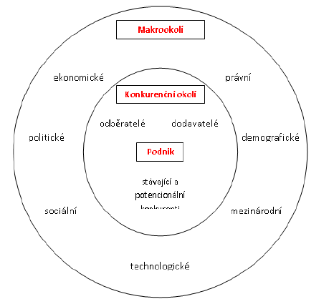
Prostředí podniku
Vnější x vnitřní

Slide 69
Vnější prostředí podniku
Primární zdroj příčin růstu, poklesu a jiných dlouhodobých změn
Odhalení vývojových trendů a forma jejich dopadu na organizaci
Makrookolí – obecné faktory (politické, sociální, mezinárodní, …)
Mikrookolí – zákazníci, dodavatelé, konkurenti

Slide 70
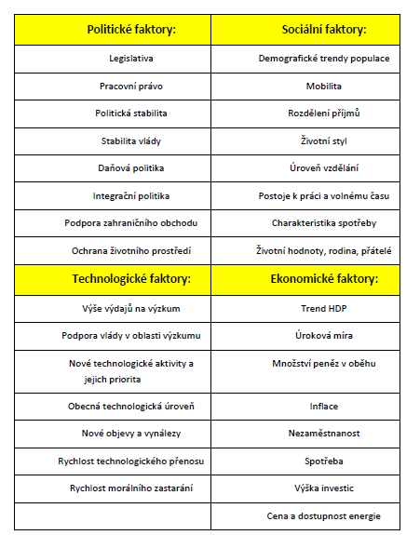
PEST(LE)/SLEPT analýza
Vnější prostředí, makrookolí
Někdy bývá zvlášť posuzováno legislativní a enviromentální prostředí

Slide 71
PEST analýza
Popis základních vlivů vnějšího okolí na podnik
Bez dalších analýz nemá další význam
Je třeba brát pouze relevantní faktory
Metoda pro určení dlouhodobých vlivů nebo předvídání jejich výskytů v budoucnu
Důležitá při založení nebo expanzi podniku
Pravidelná revize

Slide 72
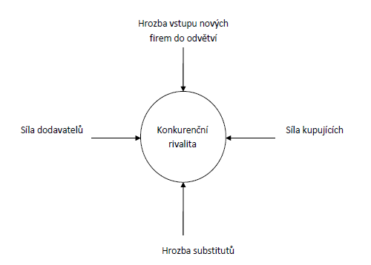
Porterova analýza pěti konkurenčních sil
Vnější prostředí, mikrookolí

Slide 73
Porterova analýza pěti konkurenčních sil
Síly mikroprostředí omezují firmy ve zvyšování cen a dosahování vyššího zisku
Silná konkurence = hrozba
Slabá konkurence = příležitost
Firma musí nalézt pozici, ve které se může silám bránit, předvídat změny jednotlivých faktorů a ovlivňovat jejich rovnováhu ve svůj prospěch

Slide 74
Síla konkurence uvnitř odvětví
Vysoká hrozba = ohrožení ziskovosti (cenová konkurence)
Nízká hrozba = příležitost pro zvýšení cen
Tři faktory:
  Struktura konkurenčního okolí
  Poptávkové podmínky
  Bariéry výstupu z trhu

Slide 75
Hrozba nových konkurentů
Vysoká hrozba = ohrožení ziskovosti
Nízká hrozba = příležitost ke zvyšování cen
Závisí na výši bariér vstupu na trh (vyšší bariéry = vyšší náklady potenciálních konkurentů):
  Oddanost zákazníků (zavedená značka, image)
  Absolutní nákladové výhody (zkušenosti, výhody u bank)
  Míra hospodárnosti (velikost podílu na trhu)
  Kvalifikovaná pracovní síla
  Legislativa, ochrana trhu, státní regulace

Slide 76
Síla odběratelů
Nízká síla = příležitost ke zvyšování cen
Velká síla = hrozba
Podmínky pro velikou sílu odběratelů:
  Atomizované mikrookolí s konsolidovanými odběrateli
  Velkoobjemové nákupy
  Existence alternativních zdrojů v zásobování
  Pokud si mohou odběratelé vstupy vyrábět sami

Slide 77
Síla dodavatelů
Nízká síla = příležitost ke snižování cen vstupů / vysoké kvalitě
Velká síla = hrozba zvyšování cen vstupů / nízká kvalita
Podmínka pro velkou sílu dodavatelů:
  Nízká míra substitutů
  Nízká atraktivita mikrookolí pro dodavatele
  Úzká specializace dodavatelů
  Možnost dodavatelů dále vyrábět a prodávat ze svých výstupů

Slide 78
Hrozba substitutů
Existence substitutů = hrozba vyšší konkurence = nižší ziskovost
Absence substitutů = příležitost zvyšování cen = vyšší ziskovost

Slide 79
Analýza metodou „4C“
Globalizace vs. Specifické lokální podmínky na každém trhu
Customers (zákazníci)
Country (národní specifika)
Costs (náklady)
Competitors (konkurence)

Slide 80
Vnitřní prostředí podniku
Faktory pod přímým vlivem managementu organizace
Proces identifikace a vyhodnocení firemních faktorů a zdrojů
Zpracovává se zejména pro fungující firmy

Slide 81
Faktory vnitřního prostředí
Výrobní faktory (půda, lidé, kapitál)
Informace, znalosti
Kvalita managementu
Firemní kultura
Know-how
Image firmy
Aj.

Slide 82
Faktory vnitřního prostředí
U vnitřního prostředí analyzujeme:
  Faktory vědecko-technického rozvoje (projekty, dotace,..)
  Marketingové a distribuční faktory (cenová strategie, účinnost reklamy, poprodejní servis, distribuce,..)
  Faktory produkce a řízení produkce (př. Kapacity, využití strojů,..)
  Faktory podnikových a pracovních zdrojů (image a prestiž, kultura podniku,..)
  Faktory finanční a rozpočtové (ukazatele likvidity, rentability, efektivnosti využití zdrojů,..)

Slide 83
DOPLNIT

Slide 84
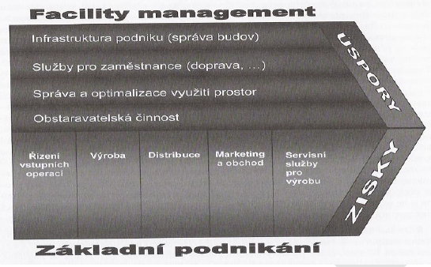
Analýza hodnototvorného řetězce
Analýza primárních činností (přímo generují zisk)
Analýza sekundárních činností (podporují primární, příležitost pro redukci nákladů)

Slide 85
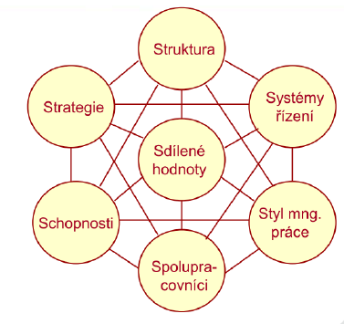
Analýza „7S
Identifikace klíčových vnitřníchfaktorů úspěch (success)

Slide 86
Analýza „7S“
Struktura – organizační, vztahy a vazby
Systémy řízení – prostředky, procedury (normy, instrukce)
Styl manažerské práce – přístup k managementu a řízení a řešení problémů
Spolupracovníci – vztahy, týmová spolupráce, motivace
Schopnosti – profesionální zdatnost kolektivu
Sdílené hodnoty – firemní kultura
Strategie

Slide 87

Bostonská matice (BCG)
Analýza produktů (vnitřní prostředí)
Bostonská matice – vyvinuto poradenskou firmou Boston consulting group
Analýza portfolia diverzifikovaných podniků
Ukazatelé:

Slide 88
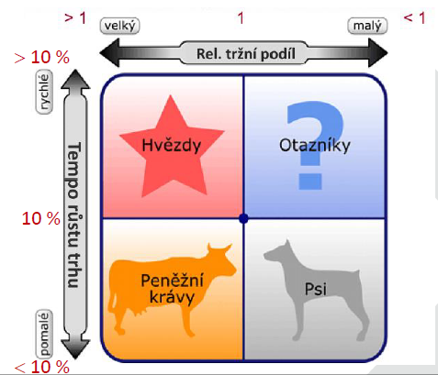
Bostonská matice

Slide 89
Otazníky
Produkty na trzích s vysokým tempem růstu, ale nízkým podílem na trhu
Zpravidla nové produkty, vyžadující vysoké finanční investice pro zvýšení podílu na trhu
? = není jasné, zda firma žádoucí vývoj zvládne

Slide 90
Hvězdy
Produkty na trzích s vysokým tempem růstu a vysokým podílem na trhu
Úspěšné produkty x finančně nákladně jejich udržení na trhu

Slide 91
Peněžní (dojné) krávy
Produkty na trzích s nízkým tempem růstu, ale vysokým podílem na trhu
Produkt ve fázi zralosti (bude následovat úpadek)
Není třeba výrazných investic do udržení na trhu
Zdroj příjmů firmy (financuje hvězdy a otazníky)

Slide 92
Bídní psi
Produkty na trzích s nízkým tempem růstu a nízkým podílem na trhu
Výrobky ve fázi úpadku nebo které se neuchytily
Doporučuje se jejich stažení

Slide 93
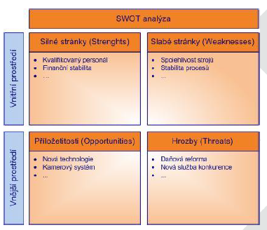
SWOT analýza
Analýza vnitřního i vnějšího prostředí podniku

Slide 94
Výsledky SWOT analýzy
Ideální SBU – velké příležitosti + malé hrozby
Spekulativní SBU – velké příležitosti + velké hrozby
Vyzrálá SBU – malé příležitosti + malé hrozby
Znepokojující SBU – malé příležitosti + velké hrozby

Slide 95
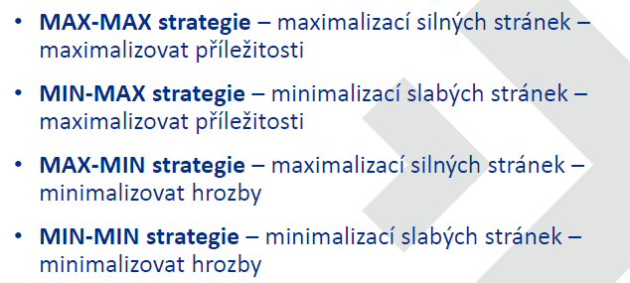
SWOT analýza
Brainstorming, Brainwriting
Navazuje na předchozí analýzy = pracuje se všemi výstupy
Definuje další postup strategie:

Slide 96
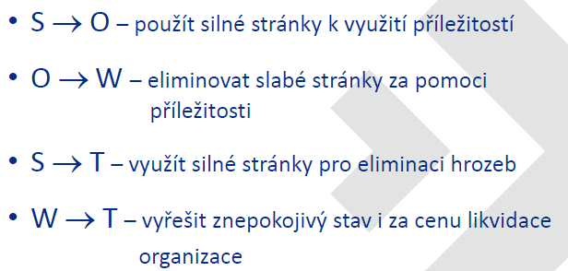
Jak pracovat s výsledky SWOT analýzy?

Slide 97
5. Business modely
Definice business modelu a jeho význam pro strategický management
Busines model nástroje Canvas a Lean Canvas

Slide 98
Business model
Business model / obchodní model představuje základní princip, jak firma vytváří, předává a získává hodnotu
CANVAS = malířské plátno (Alexander Osterwarlder)
Nástroj jak promyslet a komunikovat svůj obchodní plán/záměr

Slide 99
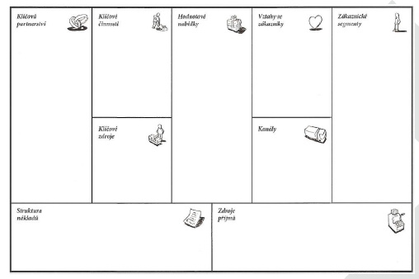
Business model CANVAS

Slide 100
Prvky Business modelu CANVAS
Zákaznické segmenty
  Cílová skupina
  Koneční spotřebitelé
  Pro koho vytváříme hodnotu?
Hodnotové nabídky
  Konkurenční výhoda
  Specifická přednost, soubor výhod produktů nabízených zákazníkovi

Slide 101
Prvky Business modelu CANVAS
Kanály
  Způsob komunikace se zákazníky (nákup, prodej, poprodejní servis..)
Vztahy se zákazníky
  Zákaznický servis, samoobsluha, osobní asistence, automatizované služby
  Typy vztahů (získat x udržet x navyšovat)

Slide 102
Prvky Business modelu CANVAS
Zdroje příjmů
  Cenotvorba
  Jednorázové platby
  Opakující se příjmy
  Př. Prodej aktiv, poplatky, předplatné, půjčky, licence/franchising
Klíčové zdroje
  Nezbytná aktiva pro fungování modelu
  Lidské x finanční x materiální

Slide 103
Prvky Business modelu CANVAS
Klíčové činnosti
  Aktivity nezbytné pro úspěšné fungování modelu
  Primární x sekundární činnosti
Klíčová partnerství
  Síť dodavatelů a partnerů/kooperantů
  Spolupráce a optimalizace služeb
Struktura nákladů
  Veškeré náklady související s fungováním modelu

Slide 104
LEAN CANVAS
Vychází z CANVAS modelu
Popis příběhu nového produktu
Zaměřuje se na problémy zákazníka, který má nový produkt vyřešit
Brainstorming
LEAN - štíhlý

Slide 105
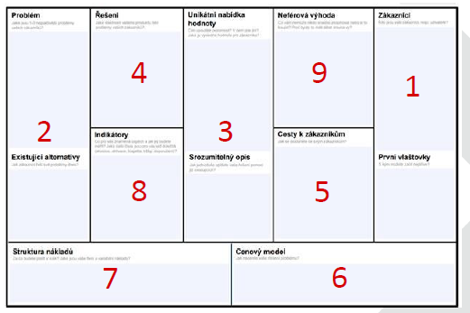
LEAN CANVAS

Slide 106
Otázky LEAN CANVAS
Jaký problém řešíme?
Pro jakého zákazníka?
Jak mu řešení tohoto problému budeme prodávat?
Existují již alternativy daného problému?
Maximální možný popius zákazníka?
Jakého zákazníka osloví náš produkt nejdříve?
Jaký bude náš slogan?

Slide 107
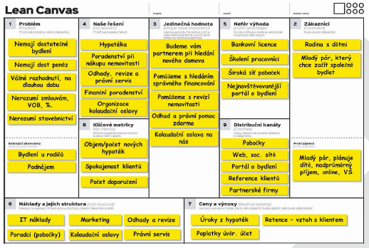
Příklad z praxe

Slide 108
6. Formulace konkurenční výhody
Charakteristika specifické přednosti
Konkurenční strategie
Celosvětová konkurenceschopnost

